Slide 1

多语言神经机器翻译中纯解码器架构的语言迁移能力提升实验
汇报人: 李详，傅茂玲，吴仕彪，陈阳，李熠豪
汇报时间: 2025.6.17

Slide 2

引言
相关工作
改进方案：蒸馏增强的迁移框架
实验设计
结果分析
讨论

Slide 3

1
引言

Slide 4
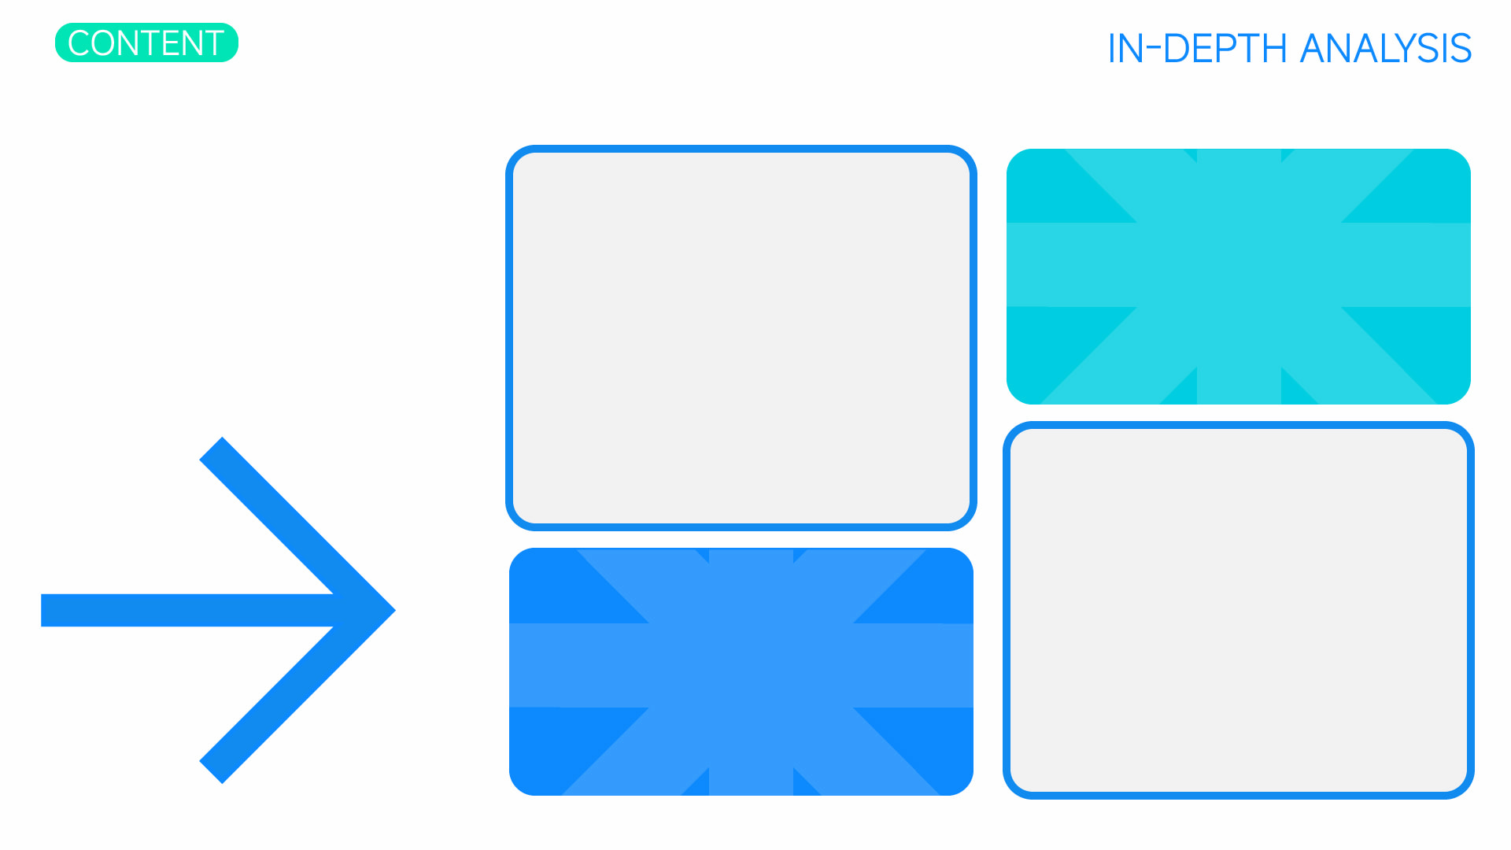
研究背景
多语言NMT发展现状
多语言神经机器翻译（NMT）近年来发展迅速，已成为机器翻译领域的研究热点。它能够同时处理多种语言对的翻译任务，相比单语种模型具有更高的效率和更好的资源利用能力。然而，现有的多语言NMT模型在不同语言对之间的性能差异较大，尤其是在低资源语言对上，翻译质量亟待提高。
纯解码器架构优势与挑战
纯解码器架构（如GPT-style）在自然语言处理领域展现出强大的语言生成能力，其优势在于无需编码器即可直接生成目标语言文本，大大提高了翻译速度。但这种架构也面临挑战，例如在处理低资源语言对时，由于缺乏足够的训练数据，模型难以学习到有效的语言迁移能力，导致翻译性能受限。

Slide 5

低资源语言对迁移瓶颈
在多语言NMT中，低资源语言对的翻译性能通常较差。这是因为低资源语言对的训练数据有限，模型难以从中学习到足够的语言特征和翻译模式。此外，低资源语言的语法结构、词汇丰富度等与高资源语言存在较大差异，进一步增加了迁移的难度。
问题定义
零样本/少样本翻译性能限制
零样本和少样本翻译是多语言NMT中的重要应用场景，但在这些场景下，模型的性能往往受到较大限制。零样本翻译是指模型在没有目标语言对的训练数据的情况下进行翻译，而少样本翻译则只有少量的目标语言对数据可供训练。由于缺乏足够的监督信号，模型难以准确地生成目标语言文本，导致翻译质量不高。

Slide 6
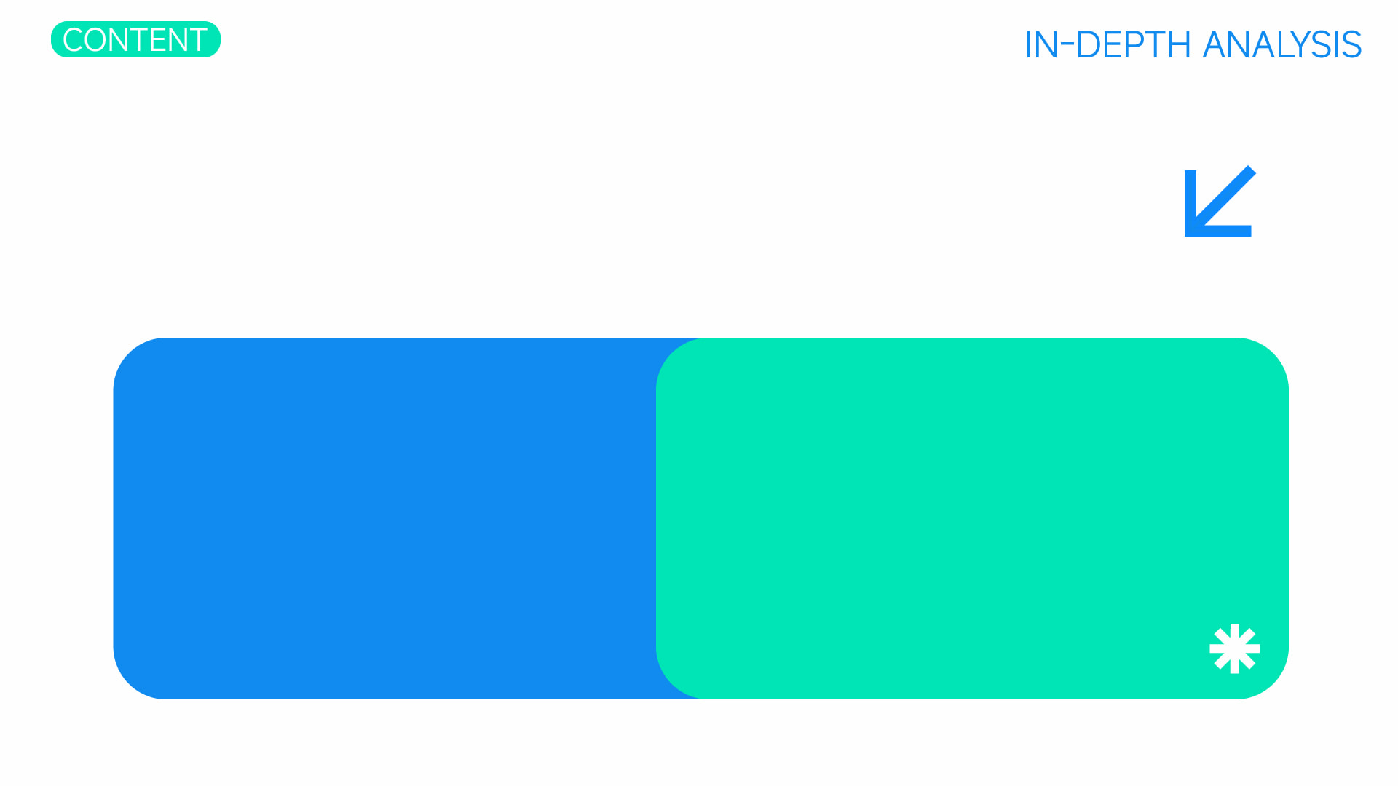
研究目标
提升跨语言参数共享效率
改善低资源语言迁移表现
通过知识蒸馏技术，将多语种教师模型的知识迁移到纯解码器学生模型中，提高跨语言参数共享的效率。知识蒸馏能够使学生模型学习到教师模型的软输出和中间特征，从而更好地理解和生成不同语言的文本。
采用动态温度调度和语言感知适配器等方法，针对低资源语言对进行优化，改善其在纯解码器架构下的迁移表现。动态温度调度可以根据语言对的资源水平调整蒸馏过程中的温度参数，使模型在不同资源条件下都能获得更好的学习效果。

Slide 7
2
相关工作

Slide 8

编码器-解码器架构
编码器-解码器架构是传统的NMT架构，编码器将源语言文本编码为上下文表示，解码器根据该表示生成目标语言文本。这种架构在多语言NMT中广泛应用，能够有效地处理不同语言对的翻译任务。然而，其缺点是模型结构相对复杂，训练和推理速度较慢。
纯解码器架构
多语言NMT架构对比
纯解码器架构（如GPT-style）摒弃了编码器，直接根据输入的上下文信息生成目标语言文本。这种架构具有生成速度快、模型结构简单等优点，但在处理低资源语言对时，由于缺乏编码器对源语言的编码，其语言迁移能力相对较弱。

Slide 9

参数共享策略
语言对抗训练
参数共享是多语言NMT中常用的语言迁移技术之一。通过在不同语言对之间共享模型参数，可以提高模型的参数利用效率，减少模型的训练数据需求。然而，简单的参数共享可能导致不同语言之间的干扰，影响翻译质量。
语言对抗训练是一种通过对抗学习来提高模型语言迁移能力的技术。它通过引入对抗网络，使模型在训练过程中能够学习到不同语言之间的共同特征，从而提高模型的跨语言能力。但这种技术的训练过程较为复杂，且容易出现训练不稳定的问题。
语言迁移技术

Slide 10
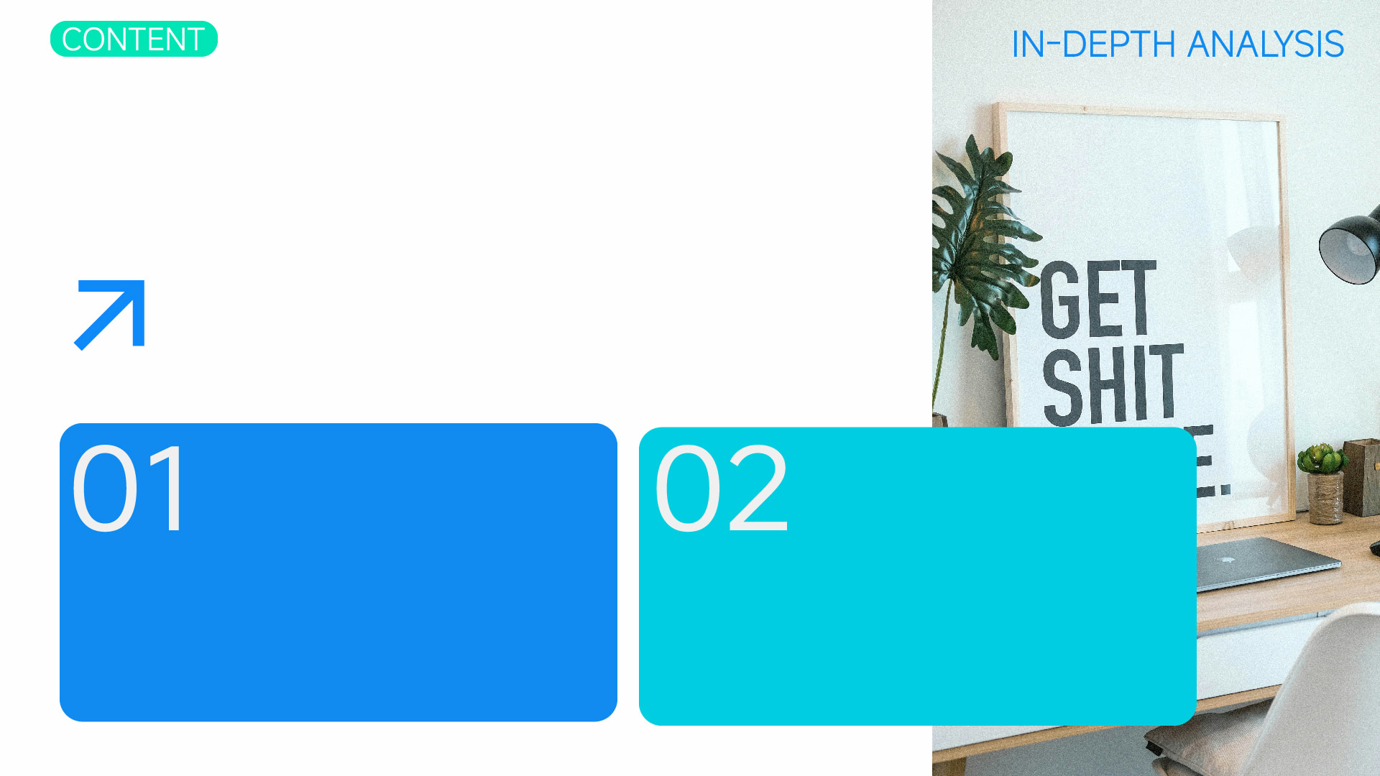
知识蒸馏在NMT的应用
模型压缩与知识迁移
跨语言蒸馏研究现状
知识蒸馏在NMT中的一个重要应用是模型压缩。通过将大型教师模型的知识迁移到小型学生模型中，可以在不显著降低翻译质量的前提下，大大减少模型的参数量，提高模型的推理速度。此外，知识蒸馏还可以实现跨语言的知识迁移，使学生模型能够学习到教师模型在不同语言对上的翻译能力。
跨语言蒸馏是近年来NMT领域的一个研究热点。目前的研究主要集中在如何更好地将教师模型在高资源语言对上的知识迁移到低资源语言对上。一些研究提出了基于多任务学习、多语言数据混合训练等方法来提高跨语言蒸馏的效果，但仍然存在一些问题，如蒸馏过程中的知识丢失、不同语言对之间的知识冲突等。

Slide 11
3
改进方案：蒸馏增强的迁移框架

Slide 12

架构图展示
采用多语种教师模型对纯解码器学生模型进行蒸馏，学生模型通过语言特定适配器进行语言特征的调整和优化，从而实现更好的跨语言翻译能力。
整体架构

Slide 13

关键技术
双阶段蒸馏机制
动态温度调度
语言感知适配器
Stage1：全参数蒸馏，将教师模型的全部参数知识迁移到学生模型中，使学生模型能够学习到教师模型的整体翻译能力。Stage2：语言特定知识蒸馏，根据语系对语言进行分组，针对不同语系的语言对进行针对性的知识蒸馏，进一步提高学生模型在特定语言对上的翻译性能。
根据语言对的资源水平动态调整蒸馏过程中的温度参数。对于低资源语言对，适当提高温度，使模型能够学习到更广泛的特征；对于高资源语言对，降低温度，使模型能够学习到更精确的特征。
在纯解码器的前馈神经网络（FFN）层添加语言特定参数，使模型能够根据不同语言的特征进行调整和优化，从而提高模型的跨语言能力。

Slide 14
4
实验设计

Slide 15

语系与语言对
实验涉及印欧语系和汉藏语系，高资源语言包括英语（EN）、德语（DE）、中文（ZH），低资源语言包括爱尔兰语（GA）、冰岛语（IS）、缅甸语（MY）、藏语（ZA），零样本语言对为英语到冰岛语（EN→IS）和中文到藏语（ZH→ZA）。
数据集

Slide 16
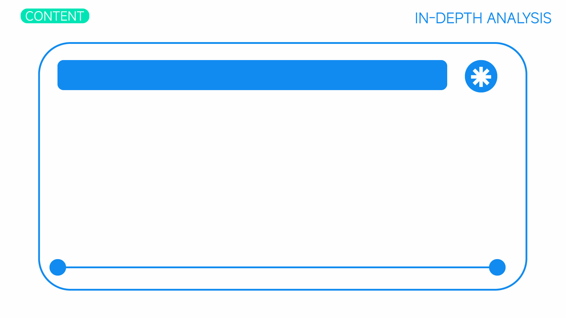
基线模型
基线模型选择
选取mBART、mT5和原始纯解码器（GPT-3架构）作为基线模型，这些模型在多语言NMT领域具有代表性，能够为实验提供可靠的对比基准。

Slide 17

评估指标
指标定义
使用BLEU和chrF++作为主要的翻译质量评估指标，同时引入语言迁移效率比（LTER）来衡量模型在不同语言对上的迁移效率。LTER的计算公式为：（目标语言对的BLEU值 - 基线模型的BLEU值）/训练数据量。

Slide 18
5
结果分析

Slide 19

实验结果表格
实验结果显示，采用动态温度蒸馏的纯解码器模型在英语到冰岛语（EN→IS）和中文到藏语（ZH→ZA）的翻译任务上，BLEU值分别达到17.4和12.8，显著高于基线模型和其他改进方案。
主要结果对比

Slide 20

动态温度与固定温度对比
消融实验表明，动态温度蒸馏相比固定温度蒸馏能够更好地适应不同资源水平的语言对，提高模型的翻译性能。
消融实验
适配器位置影响
适配器在FFN层的效果优于在Attention层，这说明在FFN层添加语言特定参数能够更有效地调整模型的语言特征，提高模型的跨语言能力。

Slide 21
6
讨论

Slide 22
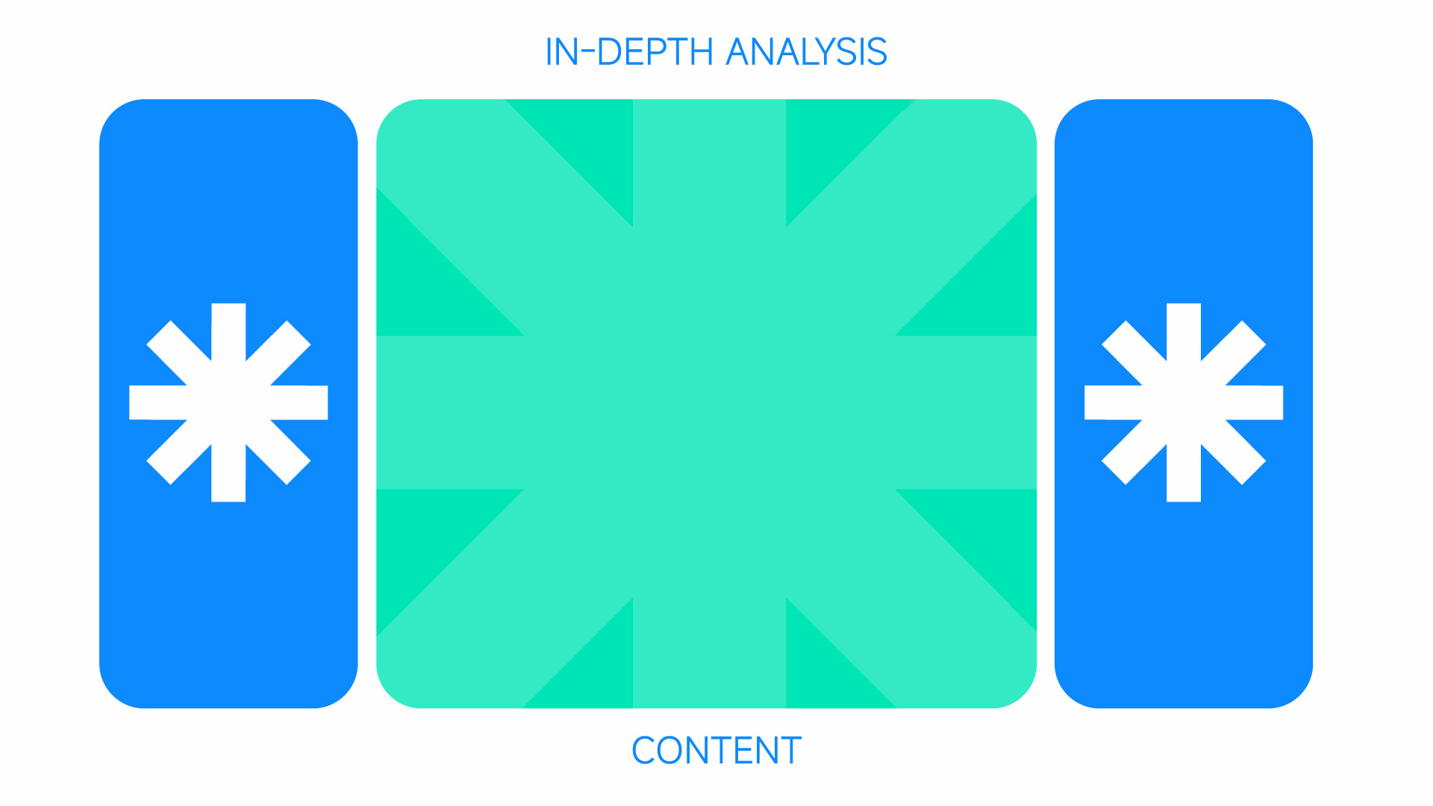
语言距离的影响
同语系与跨语系迁移
实验结果表明，同语系迁移的增益大于跨语系迁移，这说明语言之间的相似性对迁移效果有重要影响。在同语系语言对上，模型能够更好地利用已有的知识进行迁移，从而获得更高的翻译性能。

Slide 23

蒸馏效率分析
蒸馏数据量与性能关系
分析发现，采用50%的训练数据进行蒸馏，模型就能达到原始模型90%的性能，这说明知识蒸馏能够显著提高模型的训练效率，减少对大量训练数据的依赖。

Slide 24
词序错误减少
通过对低资源语言的错误案例分析，发现采用改进方案后，词序错误明显减少。这表明模型在语言结构的理解和生成能力上得到了显著提升，能够更好地处理低资源语言的翻译任务。
错误案例分析

Slide 25
7
结论

Slide 26
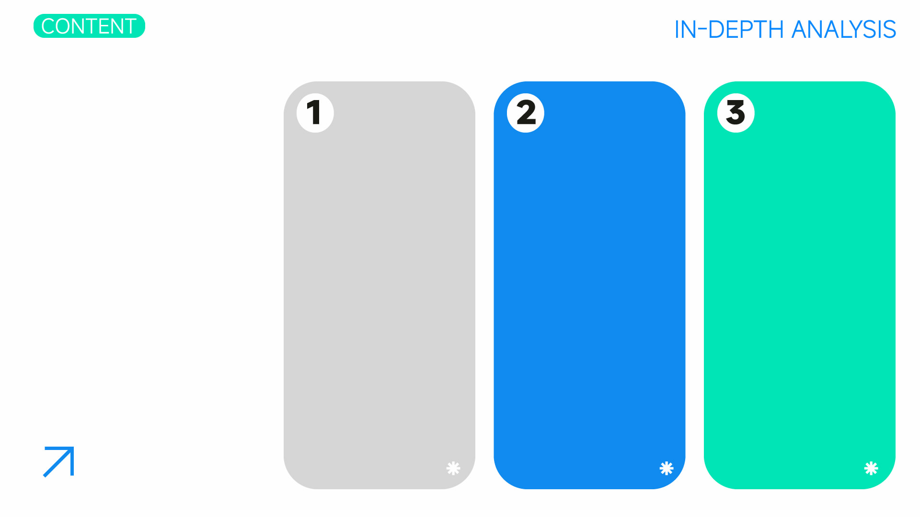
研究总结
蒸馏策略有效性
动态温度机制优势
适配器增强参数共享
本研究通过知识蒸馏技术，成功提升了纯解码器架构在多语言NMT中的跨语言能力，特别是在低资源语言对上取得了显著的性能提升。
动态温度调度机制能够根据语言对的资源水平动态调整蒸馏过程，有效解决了不平衡语言对的翻译问题，提高了模型的适应性和鲁棒性。
语言感知适配器的引入增强了模型的参数共享效率，使模型能够根据不同语言的特征进行灵活调整，进一步提高了翻译性能。

Slide 27
8
未来工作

Slide 28
课程学习与蒸馏结合
未来将探索结合课程学习策略的知识蒸馏方法，通过逐步增加语言对的难度和复杂度，使模型能够更好地学习到不同语言对的翻译知识，进一步提高模型的跨语言能力。
结合课程学习策略

Slide 29
探索非自回归蒸馏
非自回归蒸馏研究方向
非自回归蒸馏是一种新兴的蒸馏技术，它能够提高模型的生成速度和效率。未来将研究如何将非自回归蒸馏应用于多语言NMT，探索其在跨语言迁移中的潜力。

Slide 30
多教师集成蒸馏
多教师集成优势
多教师集成蒸馏可以充分利用多个教师模型的知识，提高学生模型的翻译性能和泛化能力。未来将研究多教师集成蒸馏在多语言NMT中的应用，探索其在不同语言对上的效果。

Slide 31

汇报时间:2025.6.17
汇报人: 李详，傅茂玲，吴仕彪，陈阳，李熠豪

